Slide 1
Spot it!
Boceto de Interfaz

Slide 2




Spot it!
Lugares
Personas
Eventos
Ariel
No tienes más mensajes..
Noticias
o==C
Ariel Pérez
Edad: 20 años
Ingeniería Civil
Katherine agregó “Submarino” a sus lugares favoritos.
Mis Amigos
No tienes más amigos..
Katherine ha aceptado tu solicitud de amistad.
Katherine Páez
Admin ha creado “Olimpo” en Letras.
Buscar más amigos
Notes:
Esta es la página de Noticias (Dashboard) Salen noticias de tus amigos y el admin a la izquierda. Los post se pueden borrar si uno quiere.
A la derecha, sale el perfil y la lista de ammigos.

Slide 3
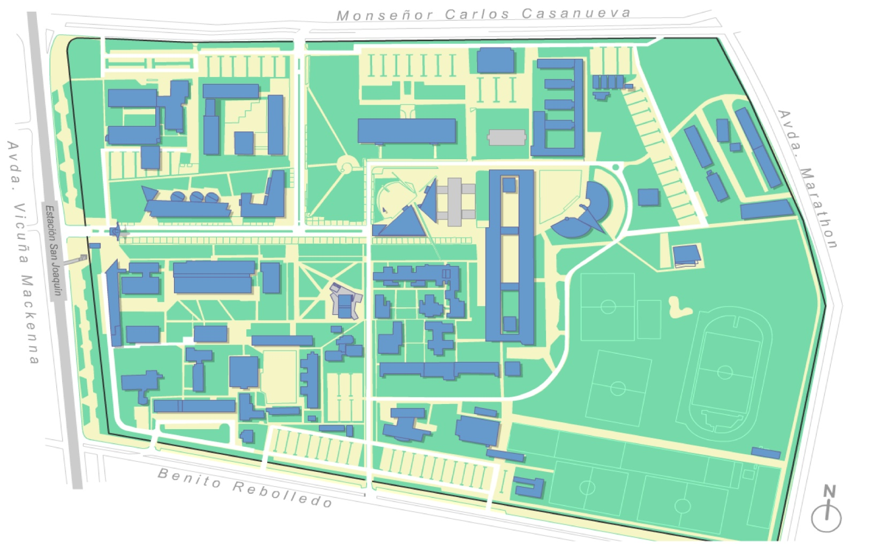
Spot it!
Lugares
Salas
Personas
Eventos
Ariel
MAPA
Categorías | Facultad |
Escriba aquí…
Notes:
Acá sale el mapa

Slide 4
Spot it!
Lugares
Salas
Personas
Eventos
Ariel
MAPA
Categorías | Facultad |
Escriba aquí…
- Comida
- Cajeros
- Servicios - Salas
Notes:
Cada una de esas cosas es un dropdown list. Cuando llegas a una categoría terminal muestra (?)

Slide 5
Spot it!
Lugares
Salas
Personas
Eventos
Ariel
MAPA
Cargo | Facultad |
Escriba aquí…
Notes:
Acá sale el mapa

Slide 6

Spot it!
Lugares
Salas
Personas
Eventos
Ariel
MAPA
Seleccione Bloque Horario
L M W J V S
Seleccionar Ubicación:
ALMUERZO
Capacidad:
1
Buscar
Notes:
Acá sale el mapa

Slide 7
Spot it!
Lugares
Salas
Personas
Eventos
Ariel
MAPA
Seleccione Bloque Horario
L M W J V S
Seleccionar Ubicación:
ALMUERZO
Capacidad:
1
Buscar
Notes:
Acá sale el mapa

Slide 8
Flujo Alternativo:
El usuario hace click fuera del formulario
Spot it!
Lugares
Salas
Personas
Eventos
Ariel
MAPA
Mostrando Resultados para M:4-5 Ver Búsqueda
Código de Sala: B25
L M W J V S
Capacidad: 80
ALMUERZO
Reservar
Notes:
Acá sale el mapa

Slide 9
Spot it!
Lugares
Salas
Personas
Eventos
Ariel
MAPA
Seleccionar Eventos que quiere Buscar
Filtrar por Tipo
Filtrar por Fecha
Ver todos
Ver todos
Eventos oficiales
Hoy
Eventos confiables
Esta semana
Eventos de usuarios
Este mes
Buscar
Notes:
Acá sale el mapa

Slide 10
Spot it!
Lugares
Salas
Personas
Eventos
Ariel
MAPA
Edificio San Agustín:
Fotos:
Seleccionar Vista:
Primer Piso
Descripción: El San Agustín es un edificio de la facultad de Ingeniería
Segundo Piso
Tercer Piso
Cuarto Piso
Ver Comentarios..
Notes:
Acá sale el mapa

